Slide 1
Технология программирования (ТП)
ТП - совокупность методов и средств, используемых в процессе разработки ПО.
ТП представляет собой набор технологических инструкций, включающих:
указание последовательности выполнения технологических операций;
перечисление условий, при которых выполняется та или иная операция;
описания самих операций, для каждой операции определены исходные данные, результаты, а также инструкции, нормативы, стандарты, критерии и методы оценки и т.п.
Технология также определяет способ описания проектируемой системы, точнее модели, используемой на конкретном этапе разработки.

Slide 2
Основные этапы программирования как науки
1 этап - «Стихийное» программирование
(до середины 60х годов XX века)
2 этап - Структурный подход к программированию (60-70-е годы XX в.)
3 этап - Объектный подход к программированию
(с середины 80-х до конца 90-х годов)
4 этап - Компонентный подход и CASE-технологии (с середины 90-х годов XX в. до наст. времени)

Slide 3
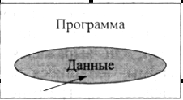
«Стихийное» программирование
- отсутствие технологий, программирование - искусство.
Программы простейшей структуры: состояли из программы на машинном языке и обрабатываемых ею данных:
.
Сложность программ в машинных кодах ограничивалась способностью программиста одновременно мысленно отслеживать последовательность выполняемых операций и местонахождение данных при программировании

Slide 4
«Стихийное» программирование
Появление ассемблеров - вместо двоичных и 16-ричных кодов стали использоваться символические имена данных и мнемоники кодов операций → более «читаемые» программы
Создание ЯП высокого уровня (FORTRAN, ALGOL) упростило программирование вычислений, снизив уровень детализации операций.
Это позволило увеличить сложность программ

Slide 5
«Стихийное» программирование
Революционным стало появление средств работы с подпрограммами (п/п).
(Идея написания п/п появилась раньше, но отсутствовали средства поддержки) снижало эффективность их применения.)
П/п можно было сохранять и использовать в других программах. В результате были созданы огромные библиотеки расчетных и служебных подпрограмм.

Slide 6
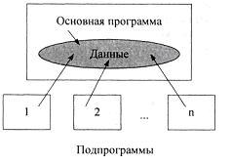
«Стихийное» программирование
Программа состояла из основной программы, области глобальных данных и набора п/п (библиотечных), выполняющих обработку всех данных или их части.
Слабое место - при увеличении числа п/п возрастала вероятность искажения части глобальных данных какой-либо подпрограммой

Slide 7
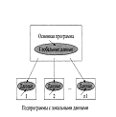
«Стихийное» программирование
Для уменьшения количества
таких ошибок - в п/п размещать локальные данные:
Сложность разрабатываемого ПО по-прежнему ограничивалась возможностью программиста отслеживать процессы обработки данных, но уже на новом уровне.
Но появление средств поддержки п/п позволило осуществлять разработку ПО нескольким программистам параллельно.

Slide 8
«Стихийное» программирование
В начале 60-х г XX в.
«кризис программирования»:
фирмы, разрабатывающие сложное ПО, срывали сроки завершения проектов.
Проект устаревал раньше, чем был готов к внедрению, увеличивалась его стоимость, многие проекты никогда не были завершены.

Slide 9
«Стихийное» программирование
Объективная причина - несовершенство ТП.
Стихийно использовалась разработка «снизу-вверх»: вначале проектировали и реализовывали простые п/п, из них строили сложную программу.
Без четких моделей описания и методов проектирования создание п/п – сложная задача, интерфейсы получались сложными, при сборке программы - ошибки согласования.
Исправление ошибок → изменение п/п → в п/п вносились новые ошибки, которые необходимо исправлять...
В итоге процесс тестирования и отладки > 80% времени разработки или вообще не заканчивался.
Встал вопрос разработки технологии создания сложных программных продуктов, снижающей вероятность ошибок проектирования.

Slide 10
Структурный подход
совокупность рекомендуемых технологических приемов, охватывающих выполнение всех этапов разработки ПО.
В основе - декомпозиция сложных систем с целью последующей реализации в виде отдельных небольших (до 50 операторов) п/п.
С появлением других принципов декомпозиции (объектной, логической и т.д.) данный способ получил название процедурной декомпозиции.

Slide 11
Структурный подход
Структурный подход - представление задачи в виде иерархии подзадач простейшей структуры. Проектирование - «сверху-вниз»: реализация общей идеи + проработка интерфейсов п/п.
Вводились ограничения на конструкции алгоритмов, рекомендовались формальные модели их описания, метод проектирования алгоритмов - пошаговой детализации.
Поддержка принципов структурного программирования была заложена в основу процедурных ЯП.
Они включали основные «структурные» операторы передачи управления, поддерживали вложение подпрограмм, локализацию и ограничение области «видимости» данных.
ЯП: PL/1, ALGOL-68, Pascal, С.

Slide 12
Структурный подход
Одновременно появилось множество языков, базирующихся на других концепциях. Большинство из них не выдержало конкуренции, какие-то были забыты, идеи других были в использованы в следующих версиях развиваемых языков.
Дальнейший рост сложности и размеров ПО потребовал развития структурирования данных.
Появляется возможность определения пользовательских типов данных.
Для ↓количество ошибок - стремление разграничить доступ к глобальным данным программы.
Появилась и начала развиваться технология
модульного программирования.

Slide 13
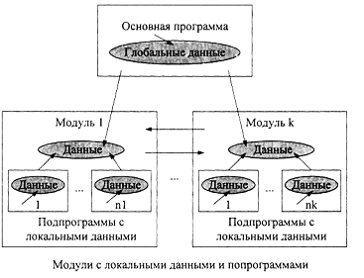
Модульное программирование
выделение групп п/п с общими глобальными данными в отдельно компилируемые модули (библиотеки п/п): модуль графических ресурсов и др.
Связи между модулями - через специальный интерфейс, доступ к реализации модуля запрещен.
Эту технологию поддерживают современные версии языков Pascal, C++, языки Ада и Modula

Slide 14
Модульное программирование
Модульное программирование упростило разработку ПО несколькими программистами. Каждый мог разрабатывать свои модули независимо, обеспечивая взаимодействие модулей через межмодульные интерфейсы. Модули можно было использовать в других разработках, это повысило производительность труда программистов.
Практика показала, что структурный подход в сочетании с модульным программированием позволяет получать надежные программы размером до 100.000 операторов.
Узкое место - ошибка в интерфейсе выявляется только при выполнении п/п (из-за раздельной компиляции модулей). При ↑ размера программы возрастает сложность межмодульных интерфейсов
Для разработки ПО большого объема было предложено использовать объектный подход.

Slide 15
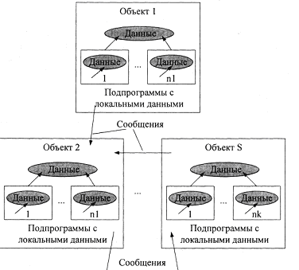
Объектный подход:
Программа - совокупность О.
Каждый О - экземпляр класса.
Классы - иерархию с наследованием свойств.
Взаимодействие О - путем передачи сообщений.
Объектная структура программы - впервые в языках имитационного моделирования Simula (60-е г.), Smalltalk (70-е г.), затем - в новых версиях ЯП: Pascal, C++, Modula, Java.

Slide 16
Объектный подход
Достоинство ООП - «более естественная» декомпозиция ПО , это облегчает разработку → более полная локализация данных → возможность вести независимую разработку отдельных частей (объектов) программы.
Объектный подход - новые способы организации программ на механизмах наследования, полиморфизма, инкапсуляции, композиции, что позволяет конструировать сложные объекты из простых.
В результате - ↑ показатель повторного использования кодов, возможность создания библиотек классов.

Slide 17
Объектный подход
Развитие ООП: созданы визуальные среды: Delphi, C++ Builder, Visual C++ для проектирования интерфейсов. Результат - заготовка программы, в которую уже внесены коды.
Недостатки ООП в конкретных реализациях ЯП:
нет стандартов компоновки результатов компиляции объектов в единое целое → необходимость разработки ПО с использованием одного языка ЯП и компилятора → необходимо наличие исходных кодов библиотек классов;
изменение реализации одного программного О связано с перекомпиляцией модуля и перекомпоновкой всего ПО.
Сохраняется зависимость модулей от адресов, полей, методов, структур и форматов данных. Модули взаимодействуют между собой. Связи модулей нельзя разорвать, но можно стандартизировать их взаимодействие - на этом основан
компонентный подход к программированию.

Slide 18
Компонентный подход
построение ПО из компонентов – физически отдельных частей ПО, взаимодействие - через стандартизованные двоичные интерфейсы.
Объекты-компоненты можно собрать в динамически вызываемые библиотеки (DLL), исполняемые файлы, распространять в двоичном виде без исходных текстов, использовать в ЯП, поддерживающем технологию.
Рынок объектов - реальность, в Internet – множество компонентов → возможность создания программ, состоящих из повторно использованных частей.
Компонентный подход - в основе COM-технологий (Component Object Model), и технологии создания распределенных приложений CORBA (Common Object Request Broker Architecture).
Технологии используют сходные принципы и различаются лишь особенностями их реализации.

Slide 19
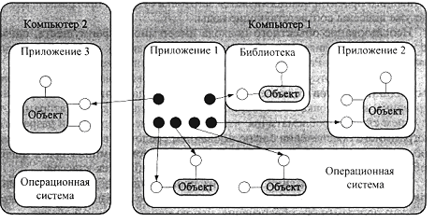
Компонентный подход
Технология СОМ (Microsoft) - развитие технологии OLEI (Object Linking and Embedding – связывание и внедрение объектов)
определяет общую парадигму взаимодействия программ любых типов: библиотек, приложений, ОС; позволяет одной части ПО использовать функции (службы), другой, независимо от того, где функционируют ли эти части: в пределах одного процесса, в разных процессах на одном компьютере или на разных компьютерах
DCOM (Distributed COM) – распределенная СОМ для передачи вызовов между ПК -

Slide 20
Компонентный подход
На базе СОМ и DCOM:
OLE-automation - технология создания программируемых приложений для доступа к внутренним службам приложений
ActiveX – на базе OLE-automation для создания ПО на одном и распределенных в сети ПК. Использует компоненты – элементы управления ActiveX
Преимущества ActiveX:
- быстрое написание программного кода;
- открытость и мобильность – спецификации технологии в Open Group как основа открытого стандарта;
- написание приложений с использованием знакомых средств разработки;
- большое количество бесплатных программных элементов ActiveX;
- стандартность - ActiveX основана на стандартах Internet (TCP/IP, HTML, Java) и стандартах COM, OLE.

Slide 21
Компонентный подход
MTS (Microsoft Transaction Server – сервер управления транзакциями) – технология безопасной и стабильной работы распределенных приложений при больших объемах передаваемых данных.
- MIDAS (Multitier Distributed Application Server - сервер многозвенных распределенных приложений) – технология, организующая доступ к данным разных ПК с учетом балансировки нагрузки сети.
Технология CORBA (разработка OMG - Object Management Group) - подход, аналогичный СОМ, но на базе объектов и интерфейсов CORBA. Программное ядро реализовано для всех основных аппаратных и программных платформ. CORBA - для создания распределенного ПО в гетерогенной вычислительной среде.

Slide 22
CASE - технологии
Особенность современного этапа развития ТП - создание и внедрение автоматизированных технологий разработки и сопровождения программного обеспечения - CASE-технологий (Computer-Aided Software/System Engineering).
Без средств автоматизации разработка сложного ПО невозможна: человек не в состоянии фиксировать все детали, необходимые при разработке ПО.
Существуют CASE-технологии, поддерживающие структурный, объектный и компонентный подходы к программированию.

